Slide 1
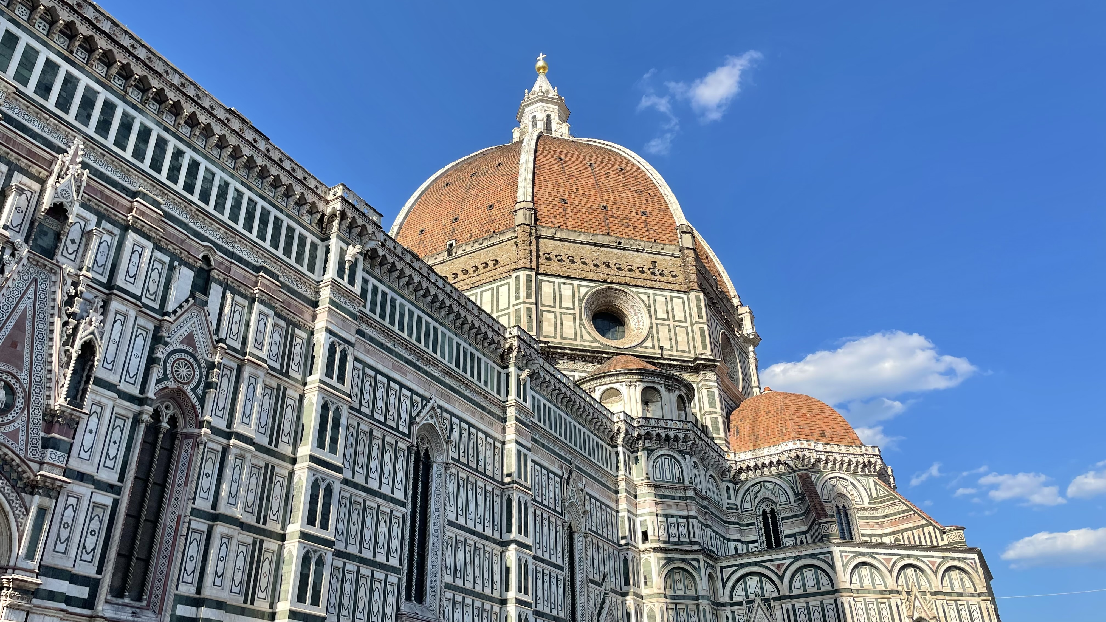


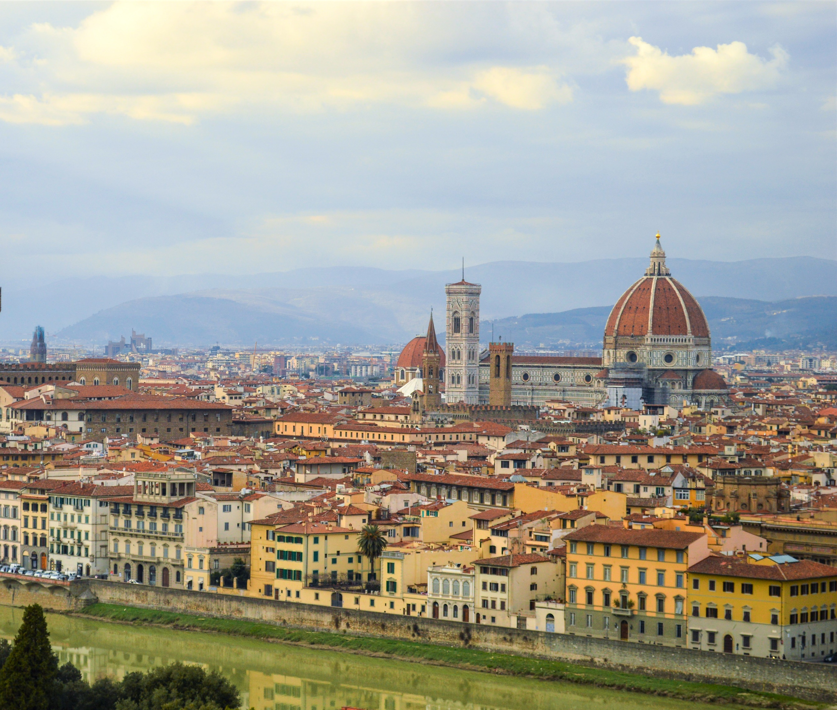


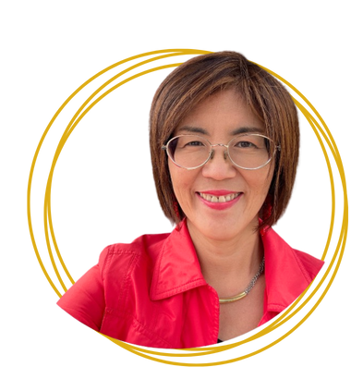
音楽や体操をご一緒に！
14:00～15:00
開 催 日
19
9
木
月 日
イタリア・フィレンツェ公認観光ガイド
松井純子

